Slide 1
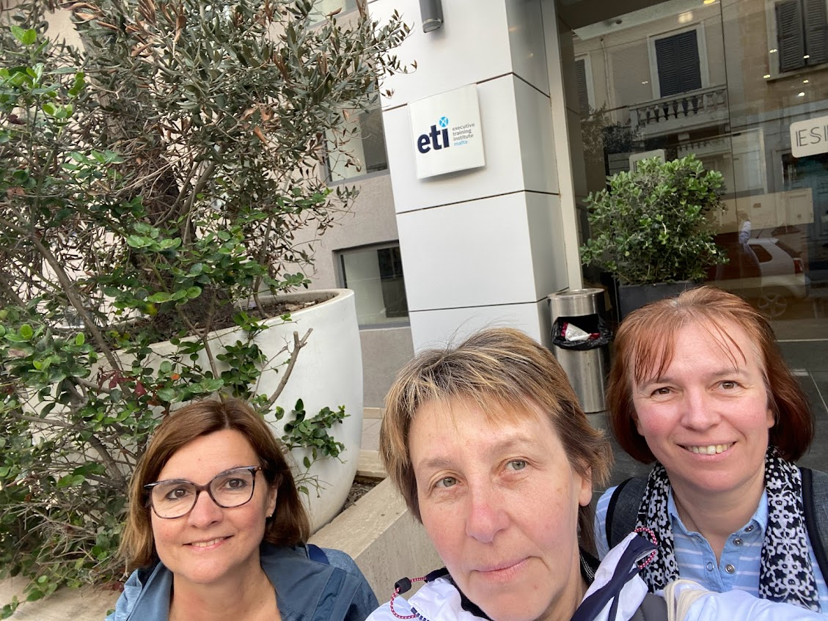
Hasznosítható tapasztalataink a máltai Erasmus+ utunkról

Slide 2

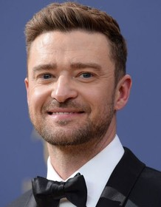
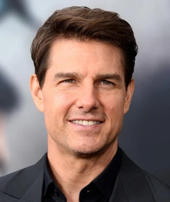

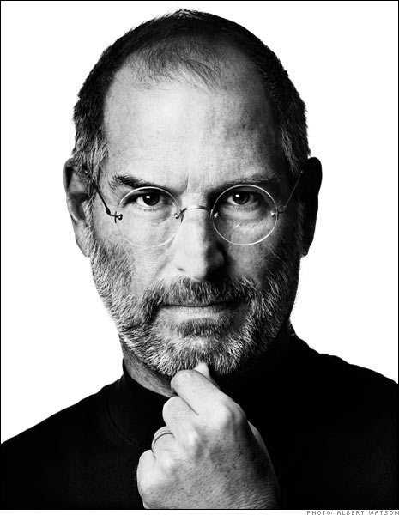
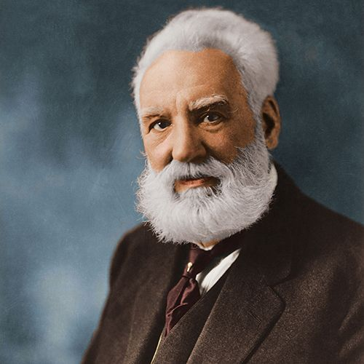
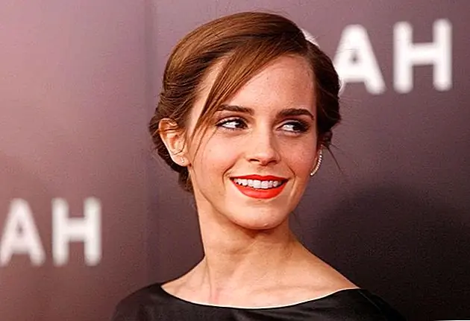
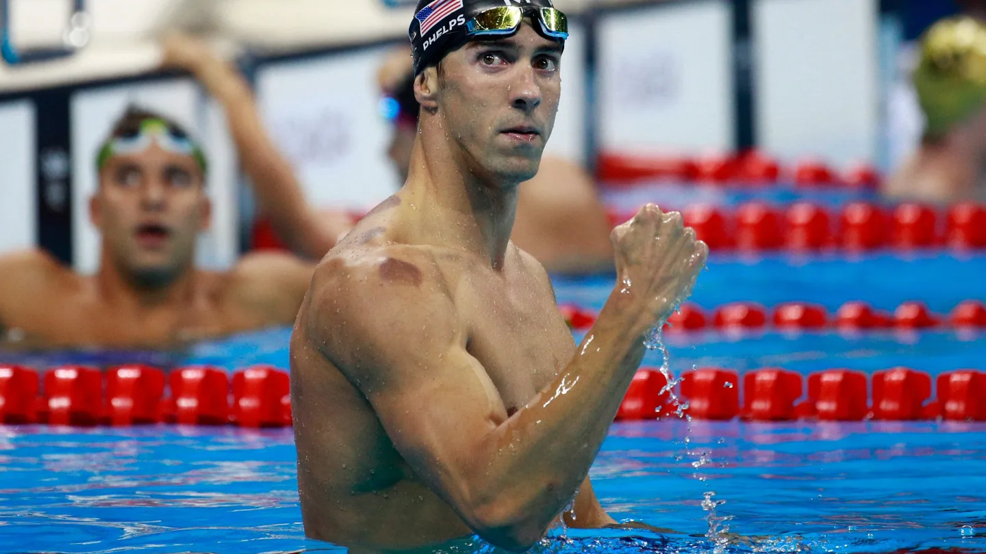
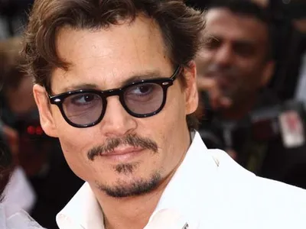
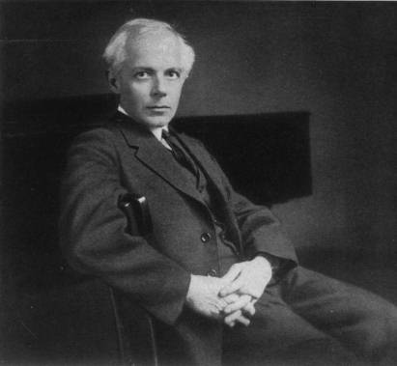
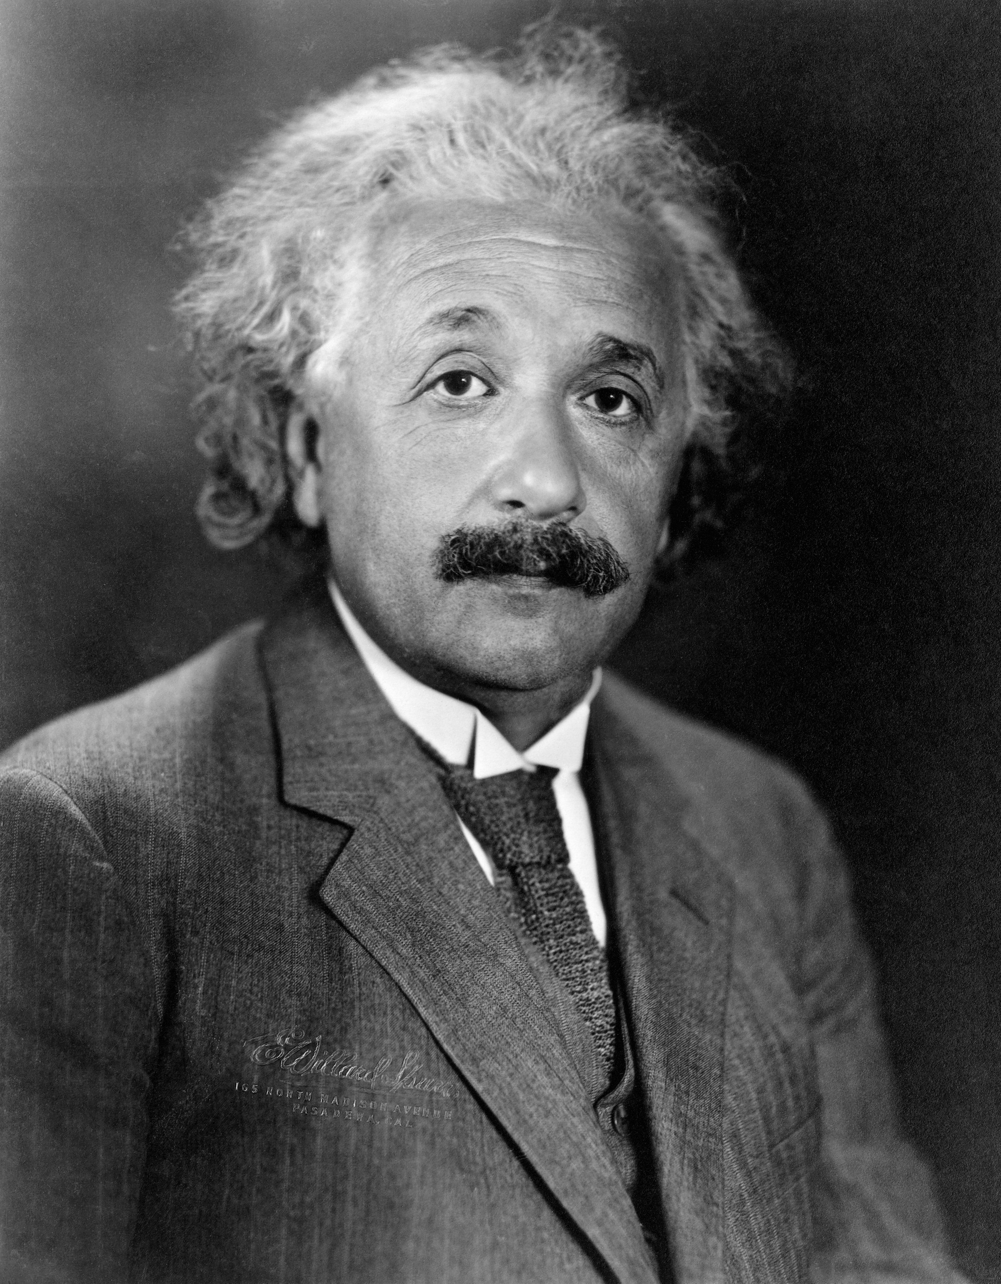
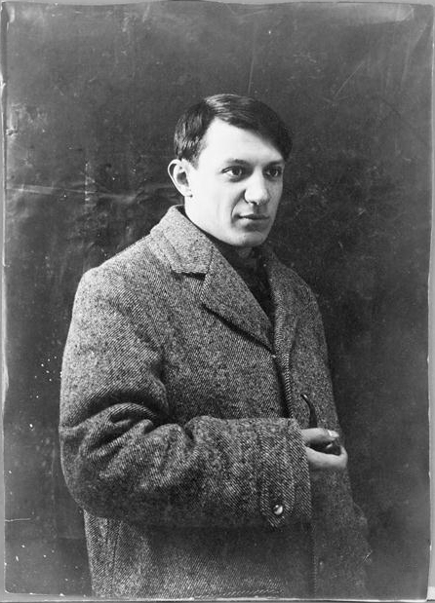
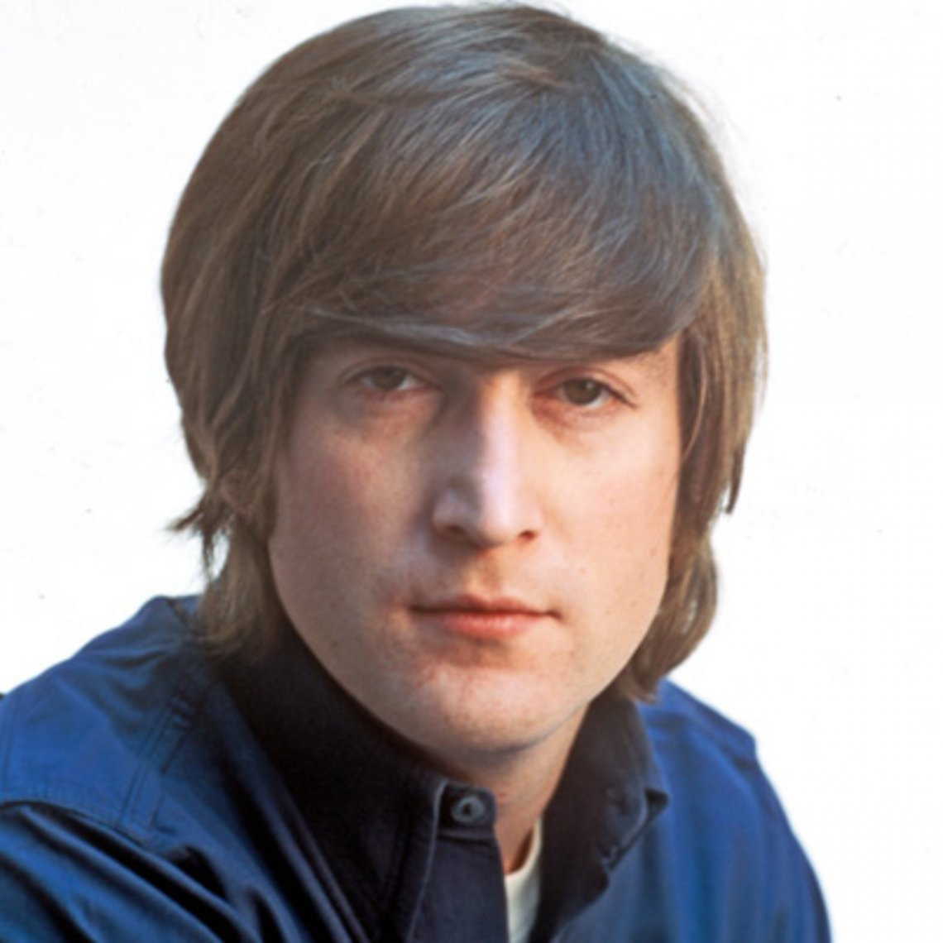
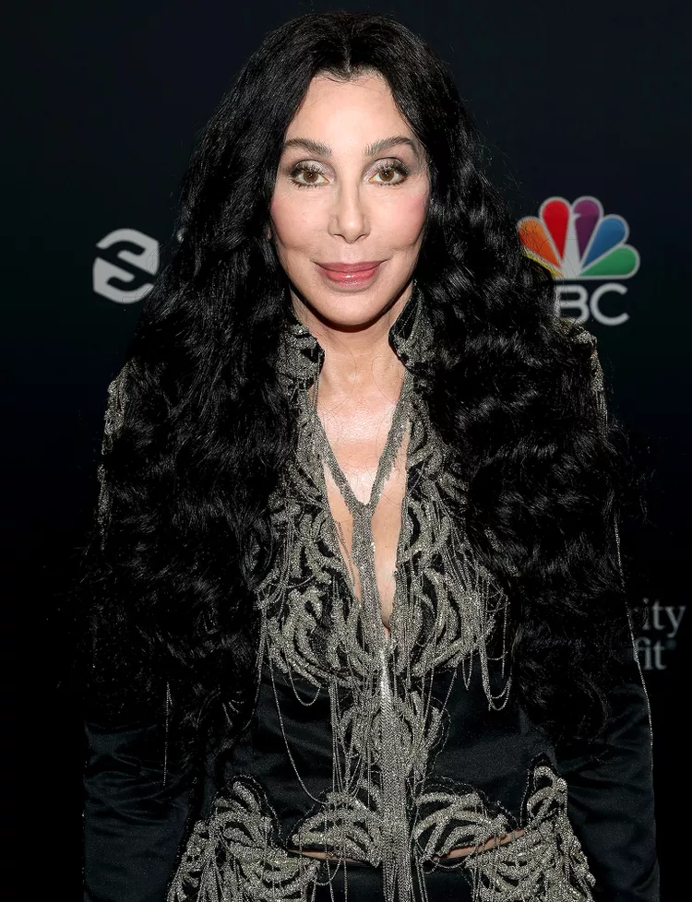
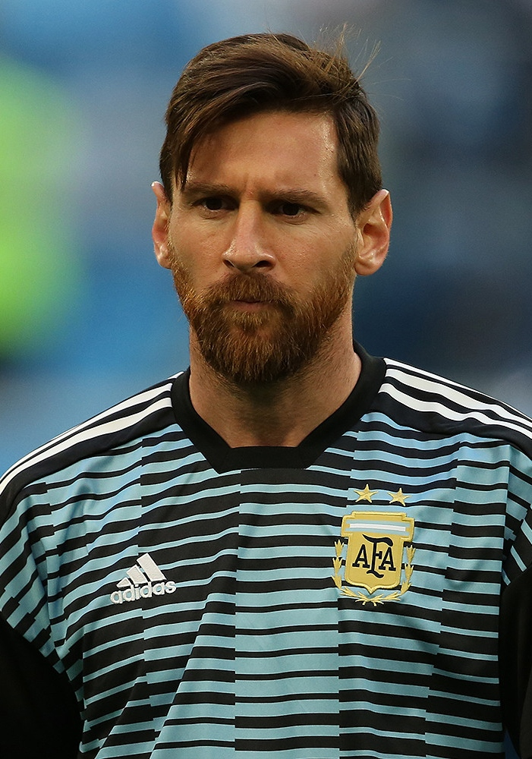
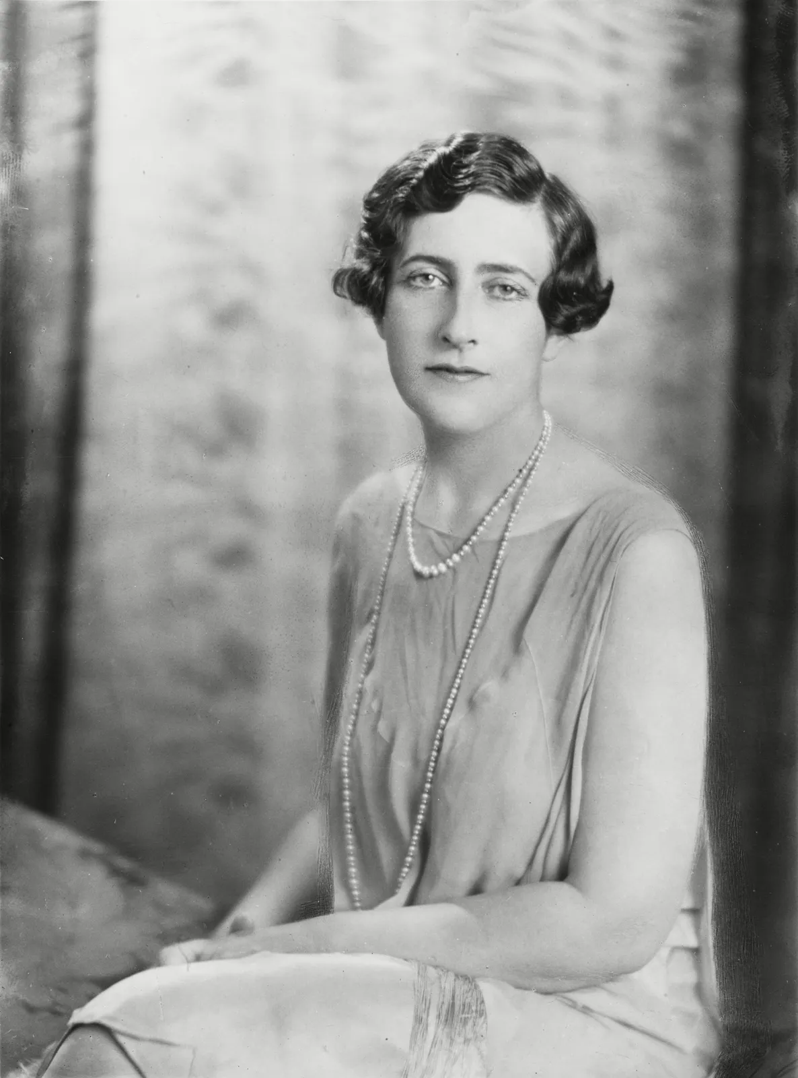
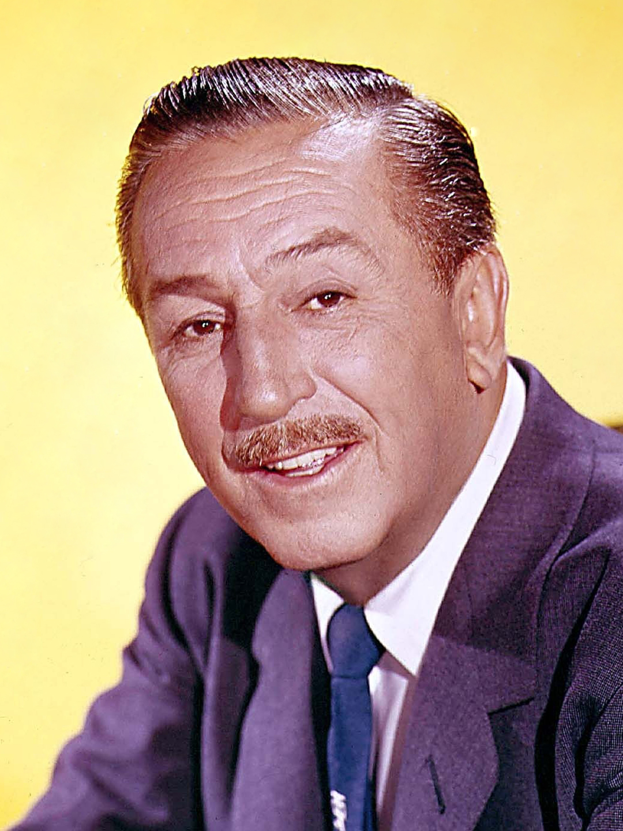
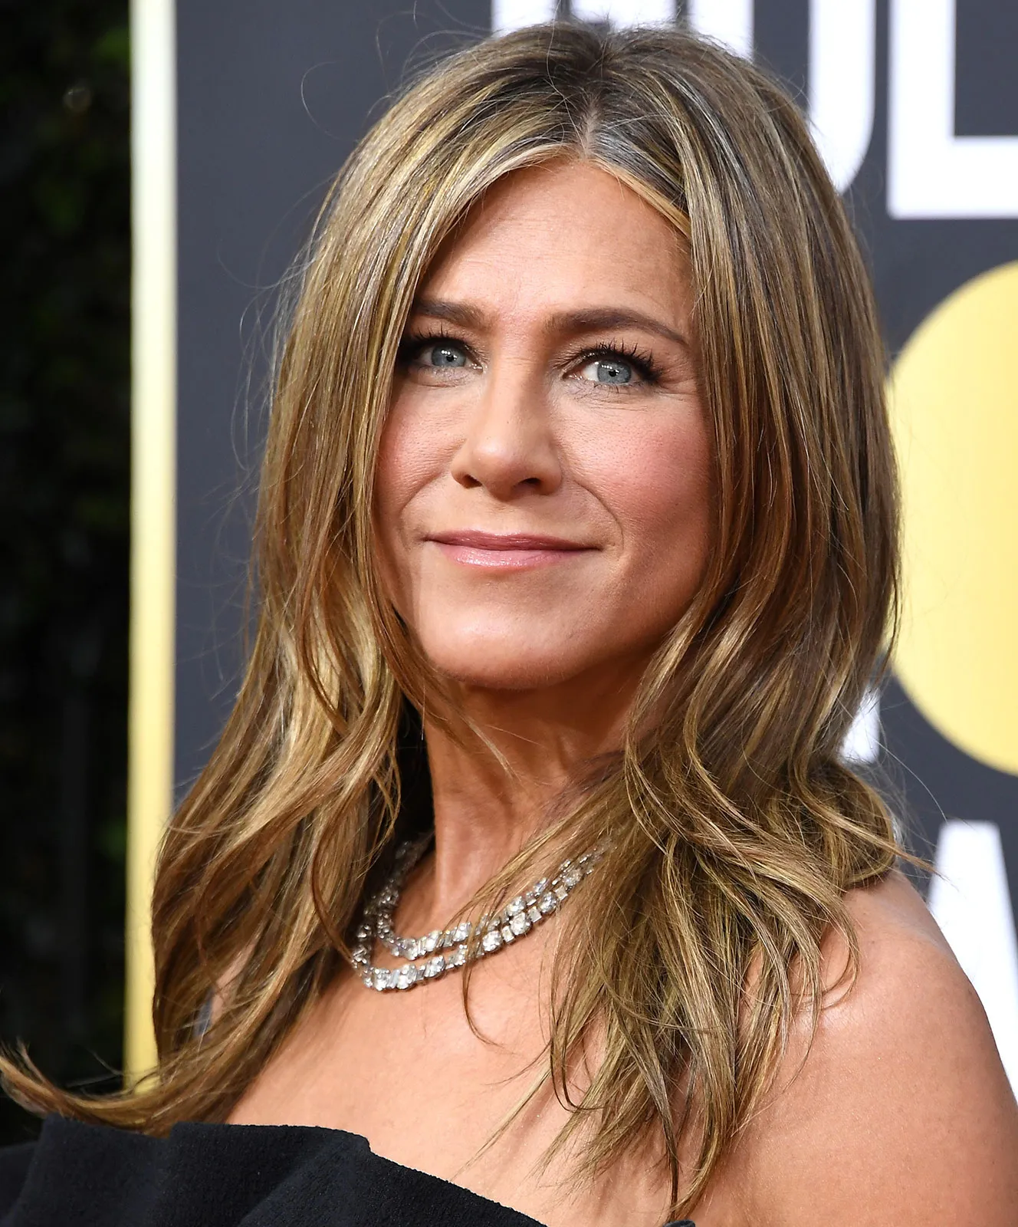
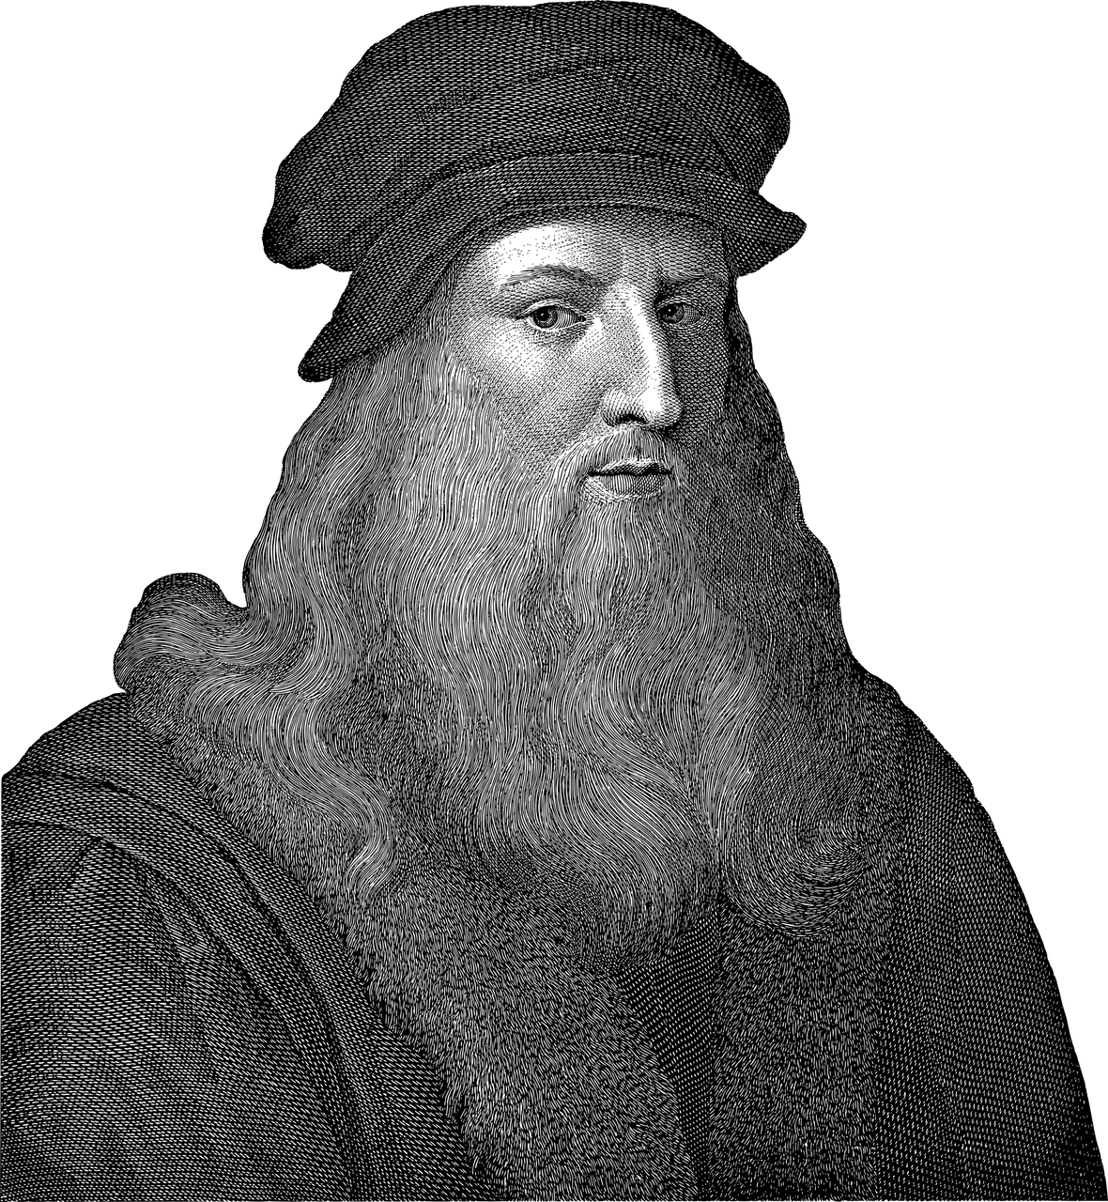
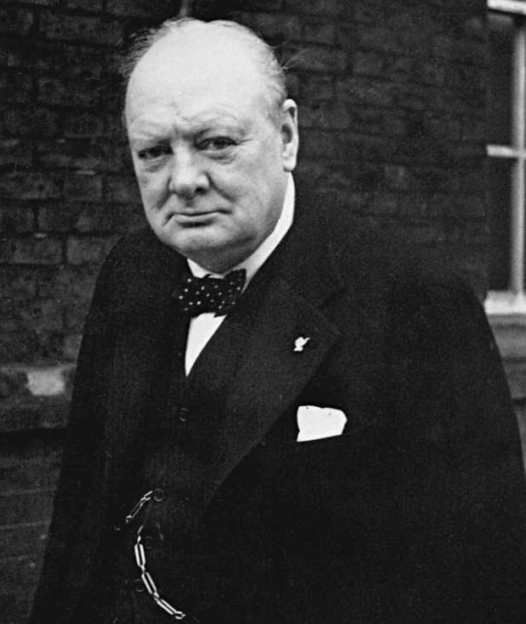
Az új osztályotok:
https://oveges.hu/hires-diszlexiasok/
https://divany.hu/offline/diszlexia-hires/
https://www.hazipatika.com/psziche/adhd/cikkek/sztarok-akik-nem-titkoljak-hogy-adhd-val-kuzdenek
https://www.koloknet.hu/szulo-es-gyerekneveles/8-hires-aspergeres-akikre-felnez-a-vilag/

Slide 3
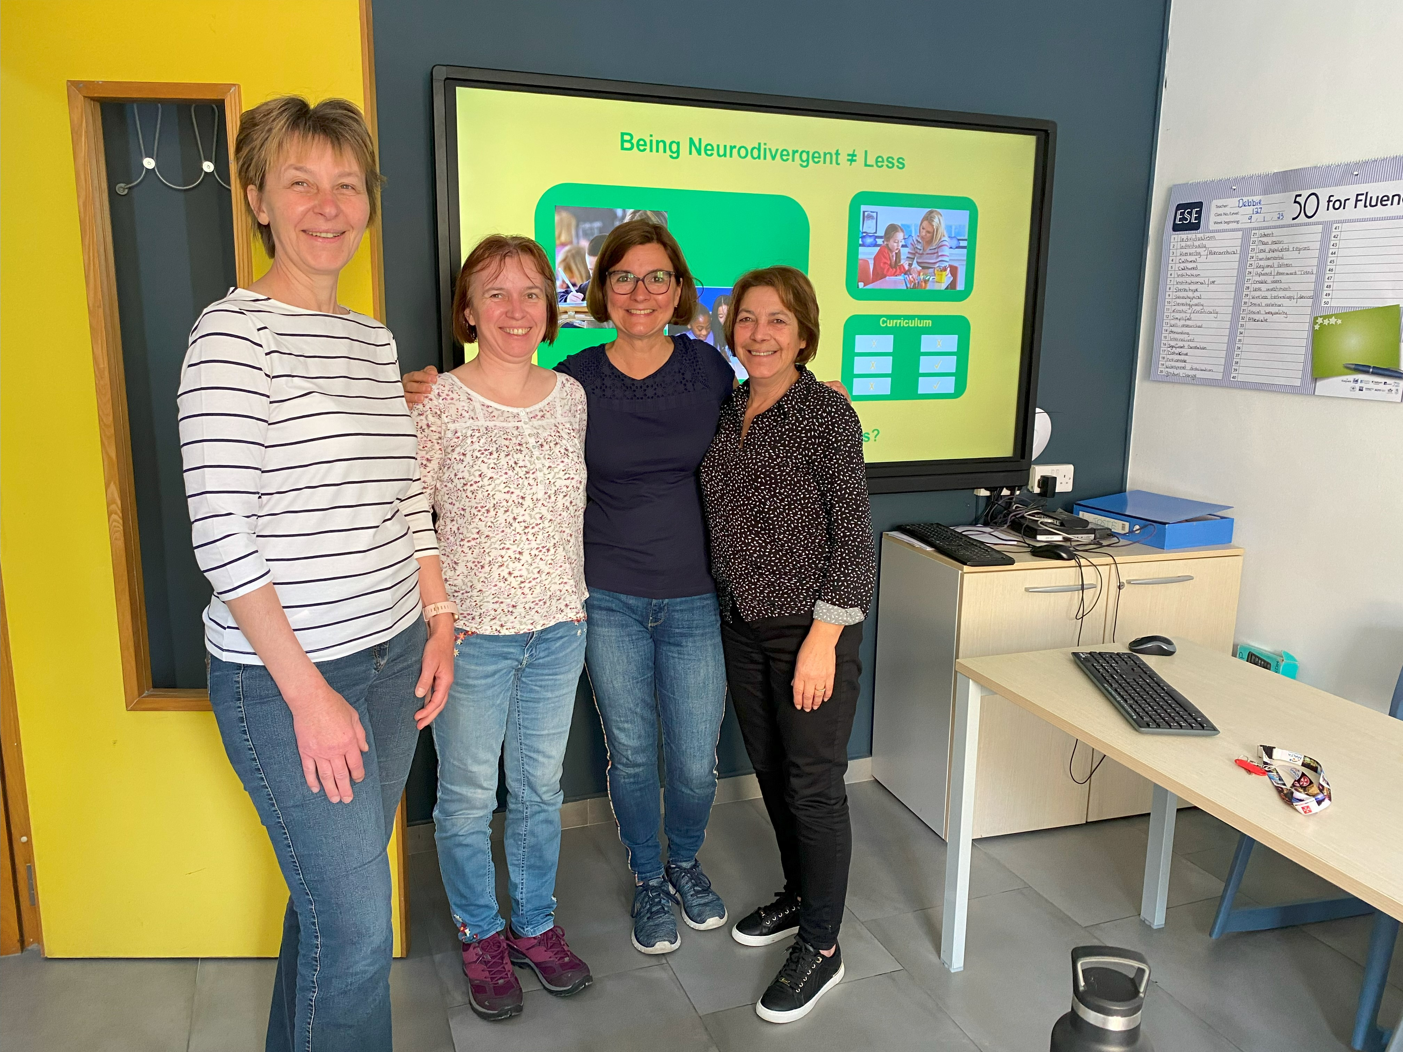
Neurodivergens tanulók az osztályban

Slide 4
Kik tartoznak közéjük?
Neuron=ideg
Diverzitás= sokféleség, változatosság
Neurodiverzitás= specifikus tanulási különbségek
Idegrendszer átlagostól eltérő működése okozza
Kikre gondolhatunk?
Erősségek - Pozitív jellemzők gyűjtése

Slide 5

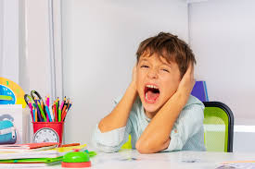
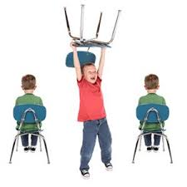


Slide 6

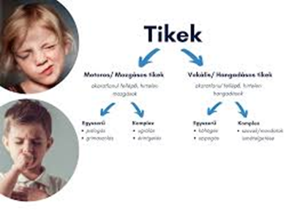
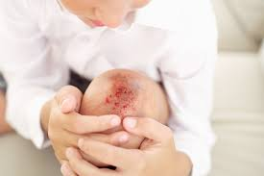
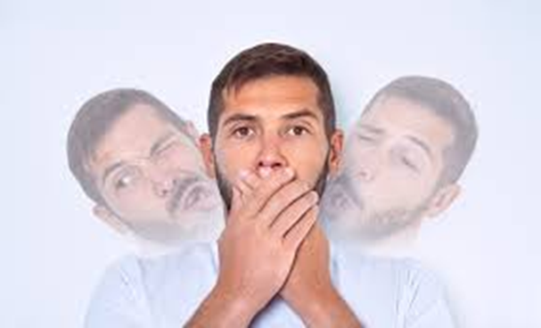

Slide 7
Diszlexia Autizmus
Kiemelkedően magas vizuális képesség
Kreativitás
Átfogó gondolkodásmód
Problémák újszerű megközelítése
Hatékony problémamegoldás
Egyszerre többféle hangingerre is képesek figyelni
Térbeli objektumok gondolatban való átalakítása
Híres építészek, divattervezők:
Tommy Hilfiger
Apró részleteket észrevesznek
Hosszú ideig képesek egy dologgal foglalkozni
Sok információt képes gyűjteni az őt érdeklő dologról
Sok minden meg tudnak jegyezni
Kreatívak

Slide 8
Figyelemzavar ADHD
nagyon gyorsan pörögnek
a gondolataik
Gyorsan asszociálnak
kreativitáshoz szükséges asszociációs működés erőssége
hiperfókuszálás
Álmodozó alkatnak tekinthetők
(figyelemhiányos hiperaktivitás)
Vicces játékokat találnak ki
Szívesen segítenek másoknak
Vigasztalnak
Rengeteg ötlet-problémamegoldás
Kitartóan tudnak dolgozni

Slide 9
Diszpraxia - Tourette-szindróma
Humorérzék
Empátia
Kedves
Motivált
Hírességek:
Jamie Oliver, Cher,
Daniel Raddcliffe,
Gyorsan megértik, amit tanultak
Szépen rajzolnak
Könnyen tanul zenét
Nyelvtanulás könnyen-gyorsan
Ügyesen számol
Sok mindenre hosszú ideig emlékszik

Slide 10
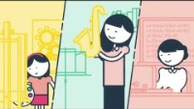
Being neurodivergent ≠ Less

Slide 11

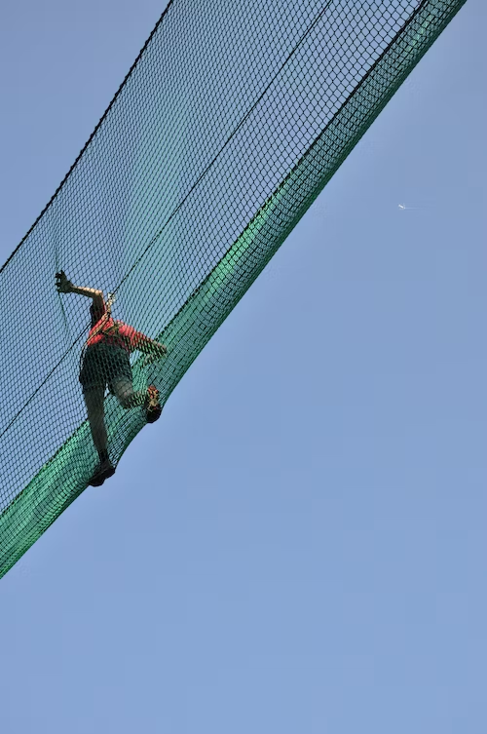
≠

Slide 12
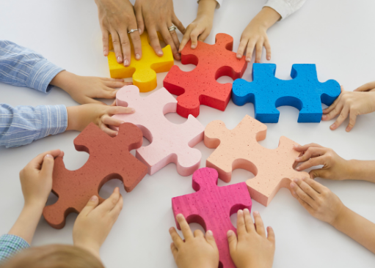
Tanácsok:
Nem a mennyiségben, hanem a minőségben kell differenciálni
A tananyag feldolgozása másképp
pl. kooperatív, ezen belül a mozaik
módszerrel
https://petrozsuzsa.hu/kooperativ-tanulas-aronson-mozaikmodszere/
A differenciálás lényege nem az, hogy mit, hanem az, hogy hogyan tanítunk

Slide 13
Tanácsok:
Részekre bontott szöveg (szöveg térköz!)
Vastag betűtípus
Szómagyarázatok
Vázlatpontok
Színek (zöld és narancssárga), illetve ilyen színű lapra nyomtatás
Szavak közé nagyobb szóköz
Betűtípus: sans serif
Rendezett információk

Slide 14
Szöveg feldolgozása
Cím alapján – „Jóslás” – motiváció felkeltése
Brain-storming – előzetes tudás előhívása
Szókapcsolatok olvasása
Szómagyarázat
Igaz – Hamis állítások –kiscsoportban megbeszélik
Fontos információk – kép; gondolattérkép
Szöveg elolvasása
Mindenki kap egy kérdést – választ leírja – társait kérdezi
https://learningapps.org/watch.php?v=pbxnfzi5v18&allowFullscreen=1

Slide 15
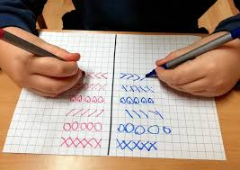
Megosztott figyelem 1. bal kézzel másold le! (ha balkezes vagy, jobb kézzel 😊 )
Néhányan fény- vagy színérzékenyek. Az erős napfény zavarhatja őket. A fekete nyomtatás vagy a fényes fehér papír kényelmetlen lehet számukra.

Slide 16
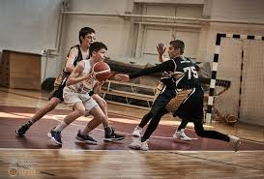
Megosztott figyelem 2.
Számold meg, a fehér mezt viselő játékosok hányszor passzolják egymásnak a kosárlabdát?
https://youtu.be/vJG698U2Mvo?si=XI3oxz-kf1vOkW8i

Slide 17


Megosztott figyelem 3.
Másold le bal kézzel úgy, hogy csak a kivetítőt nézed, nem láthatod a kézírásodat!
Akik nem autisták, azoknak is van néhány igen kínos viselkedési szokása!

Slide 18
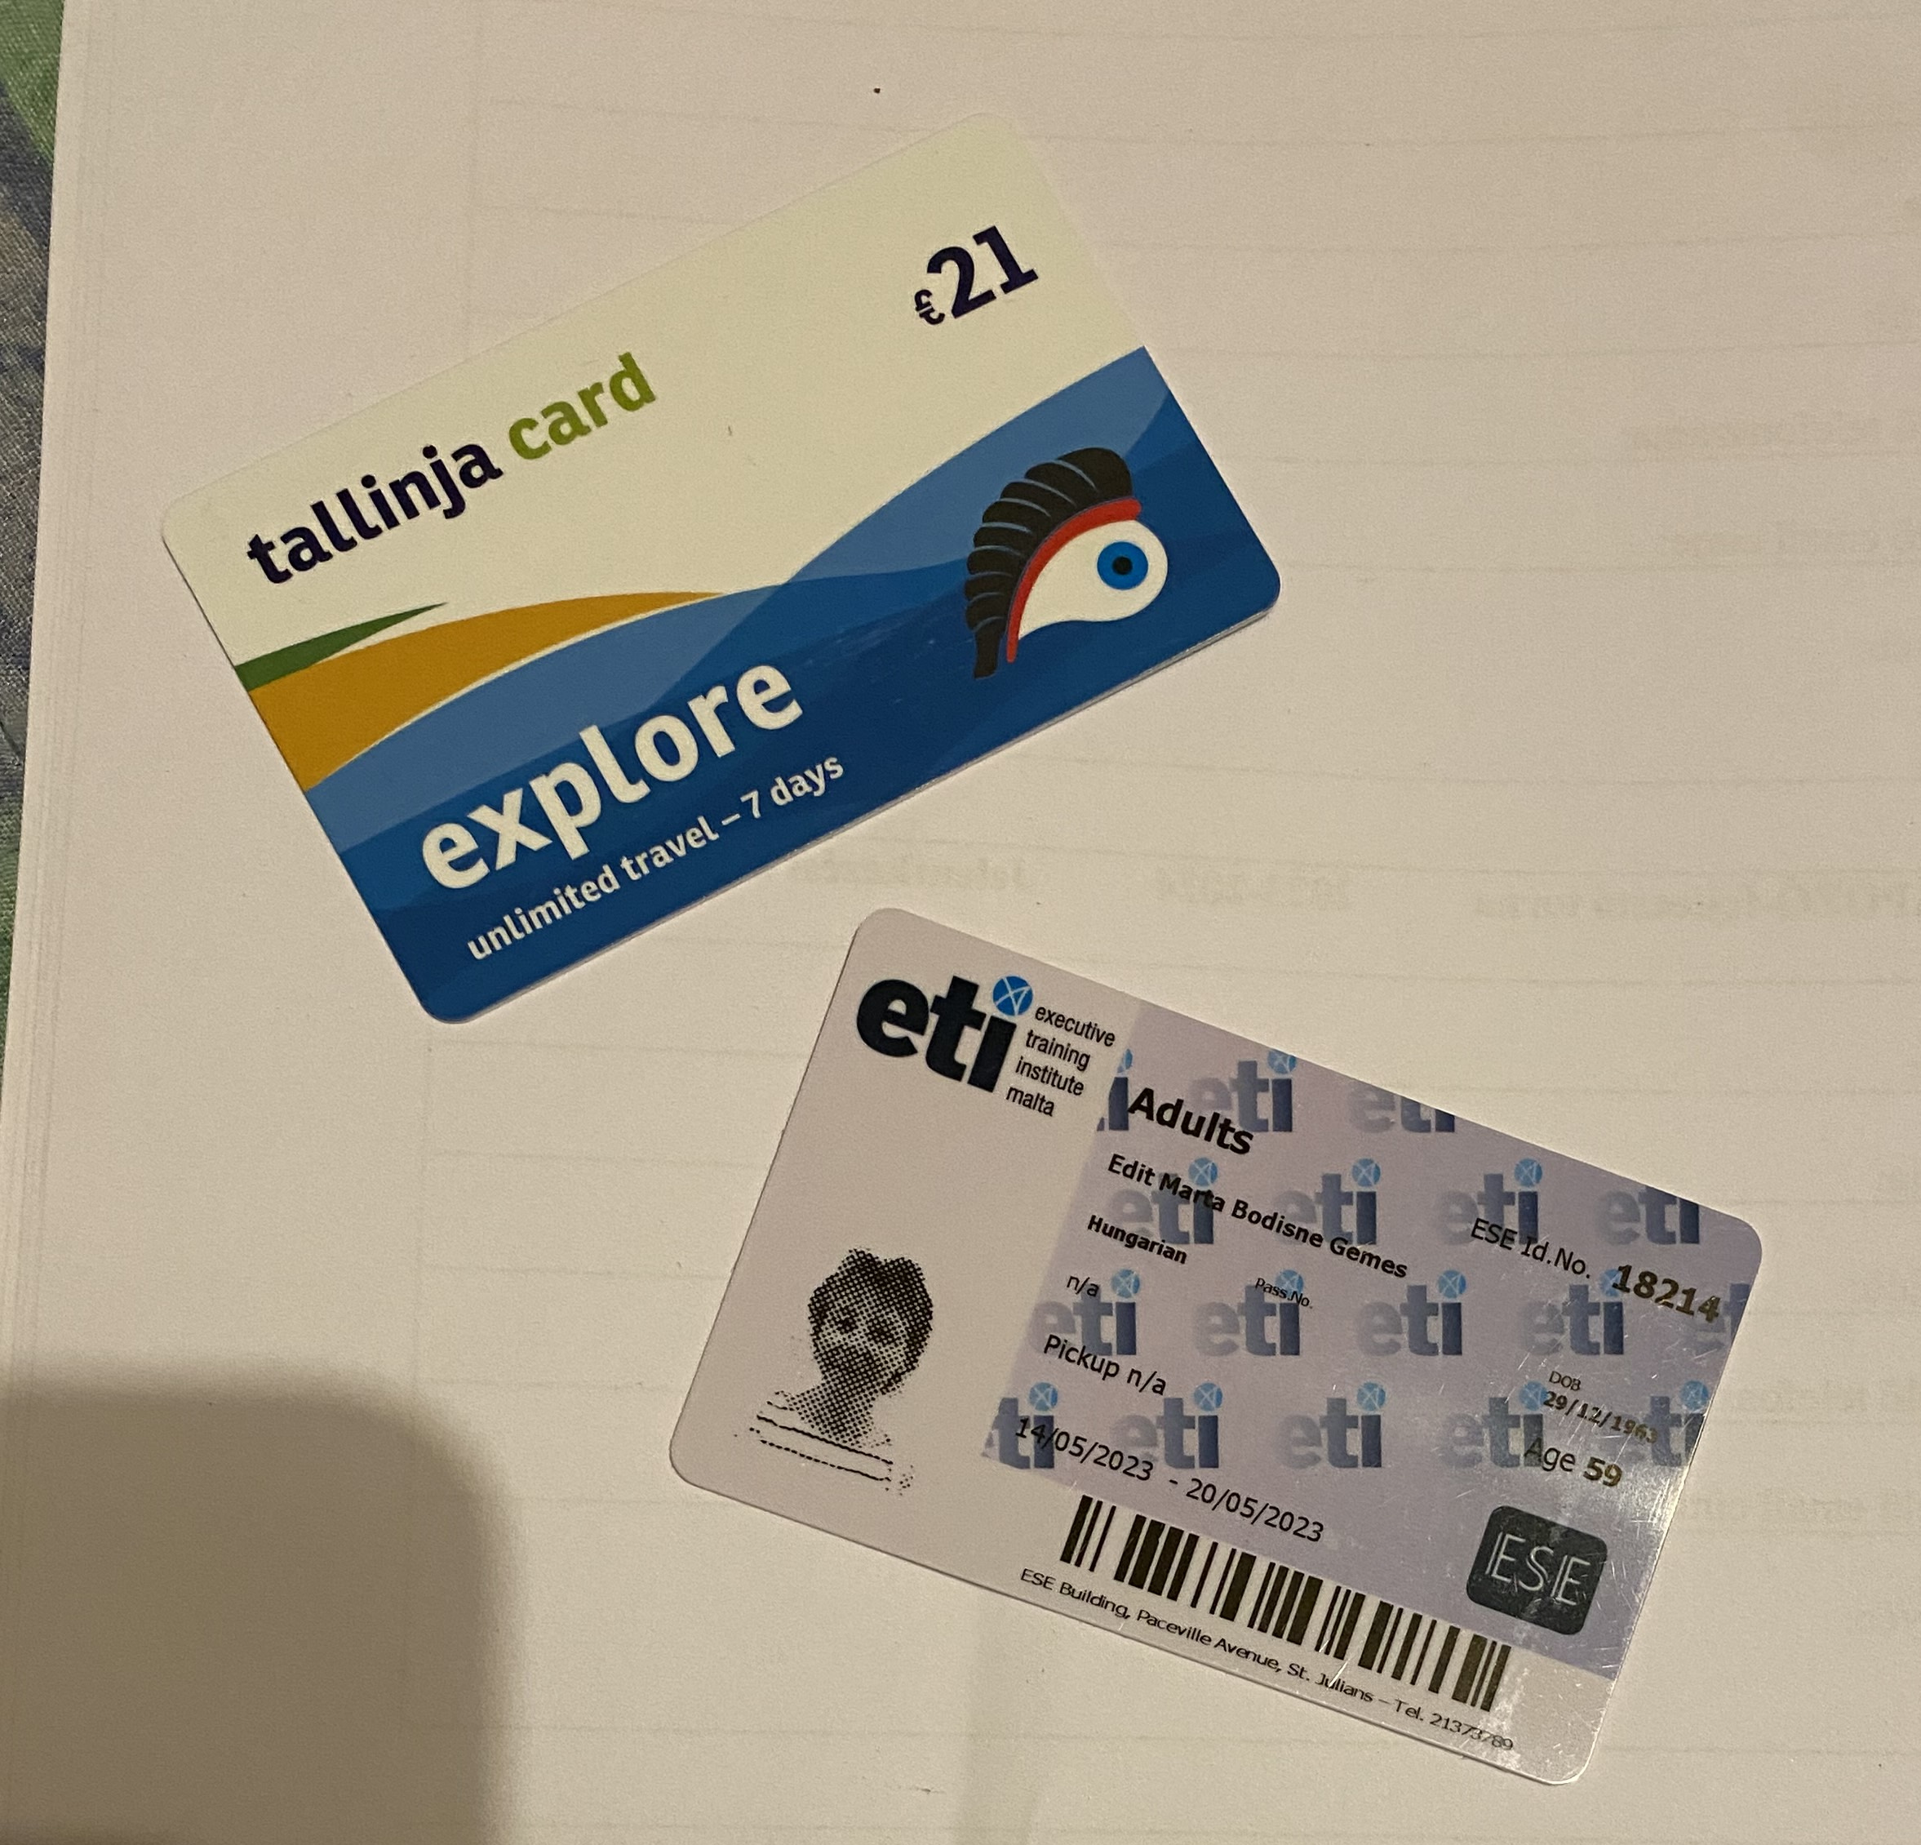
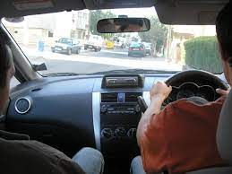
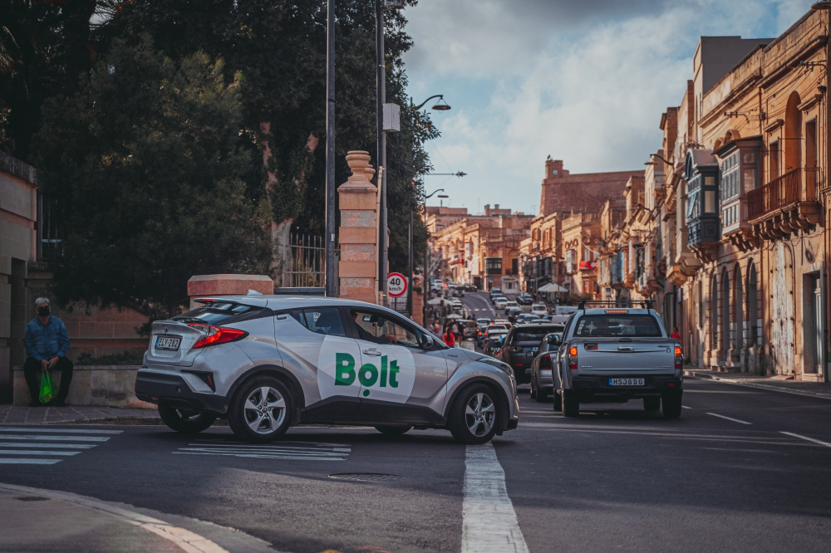
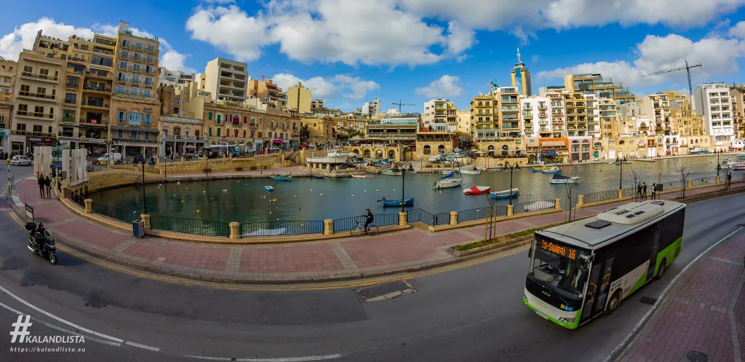
Málta – kisokos

Slide 19
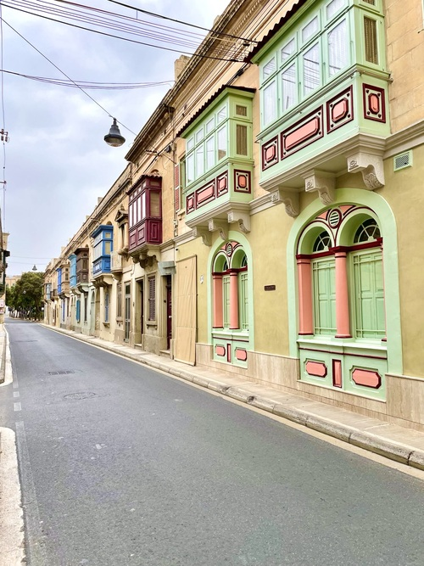
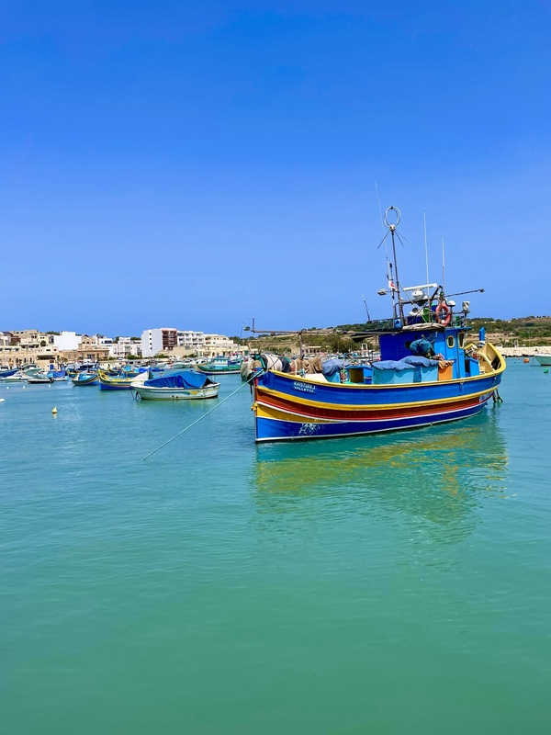
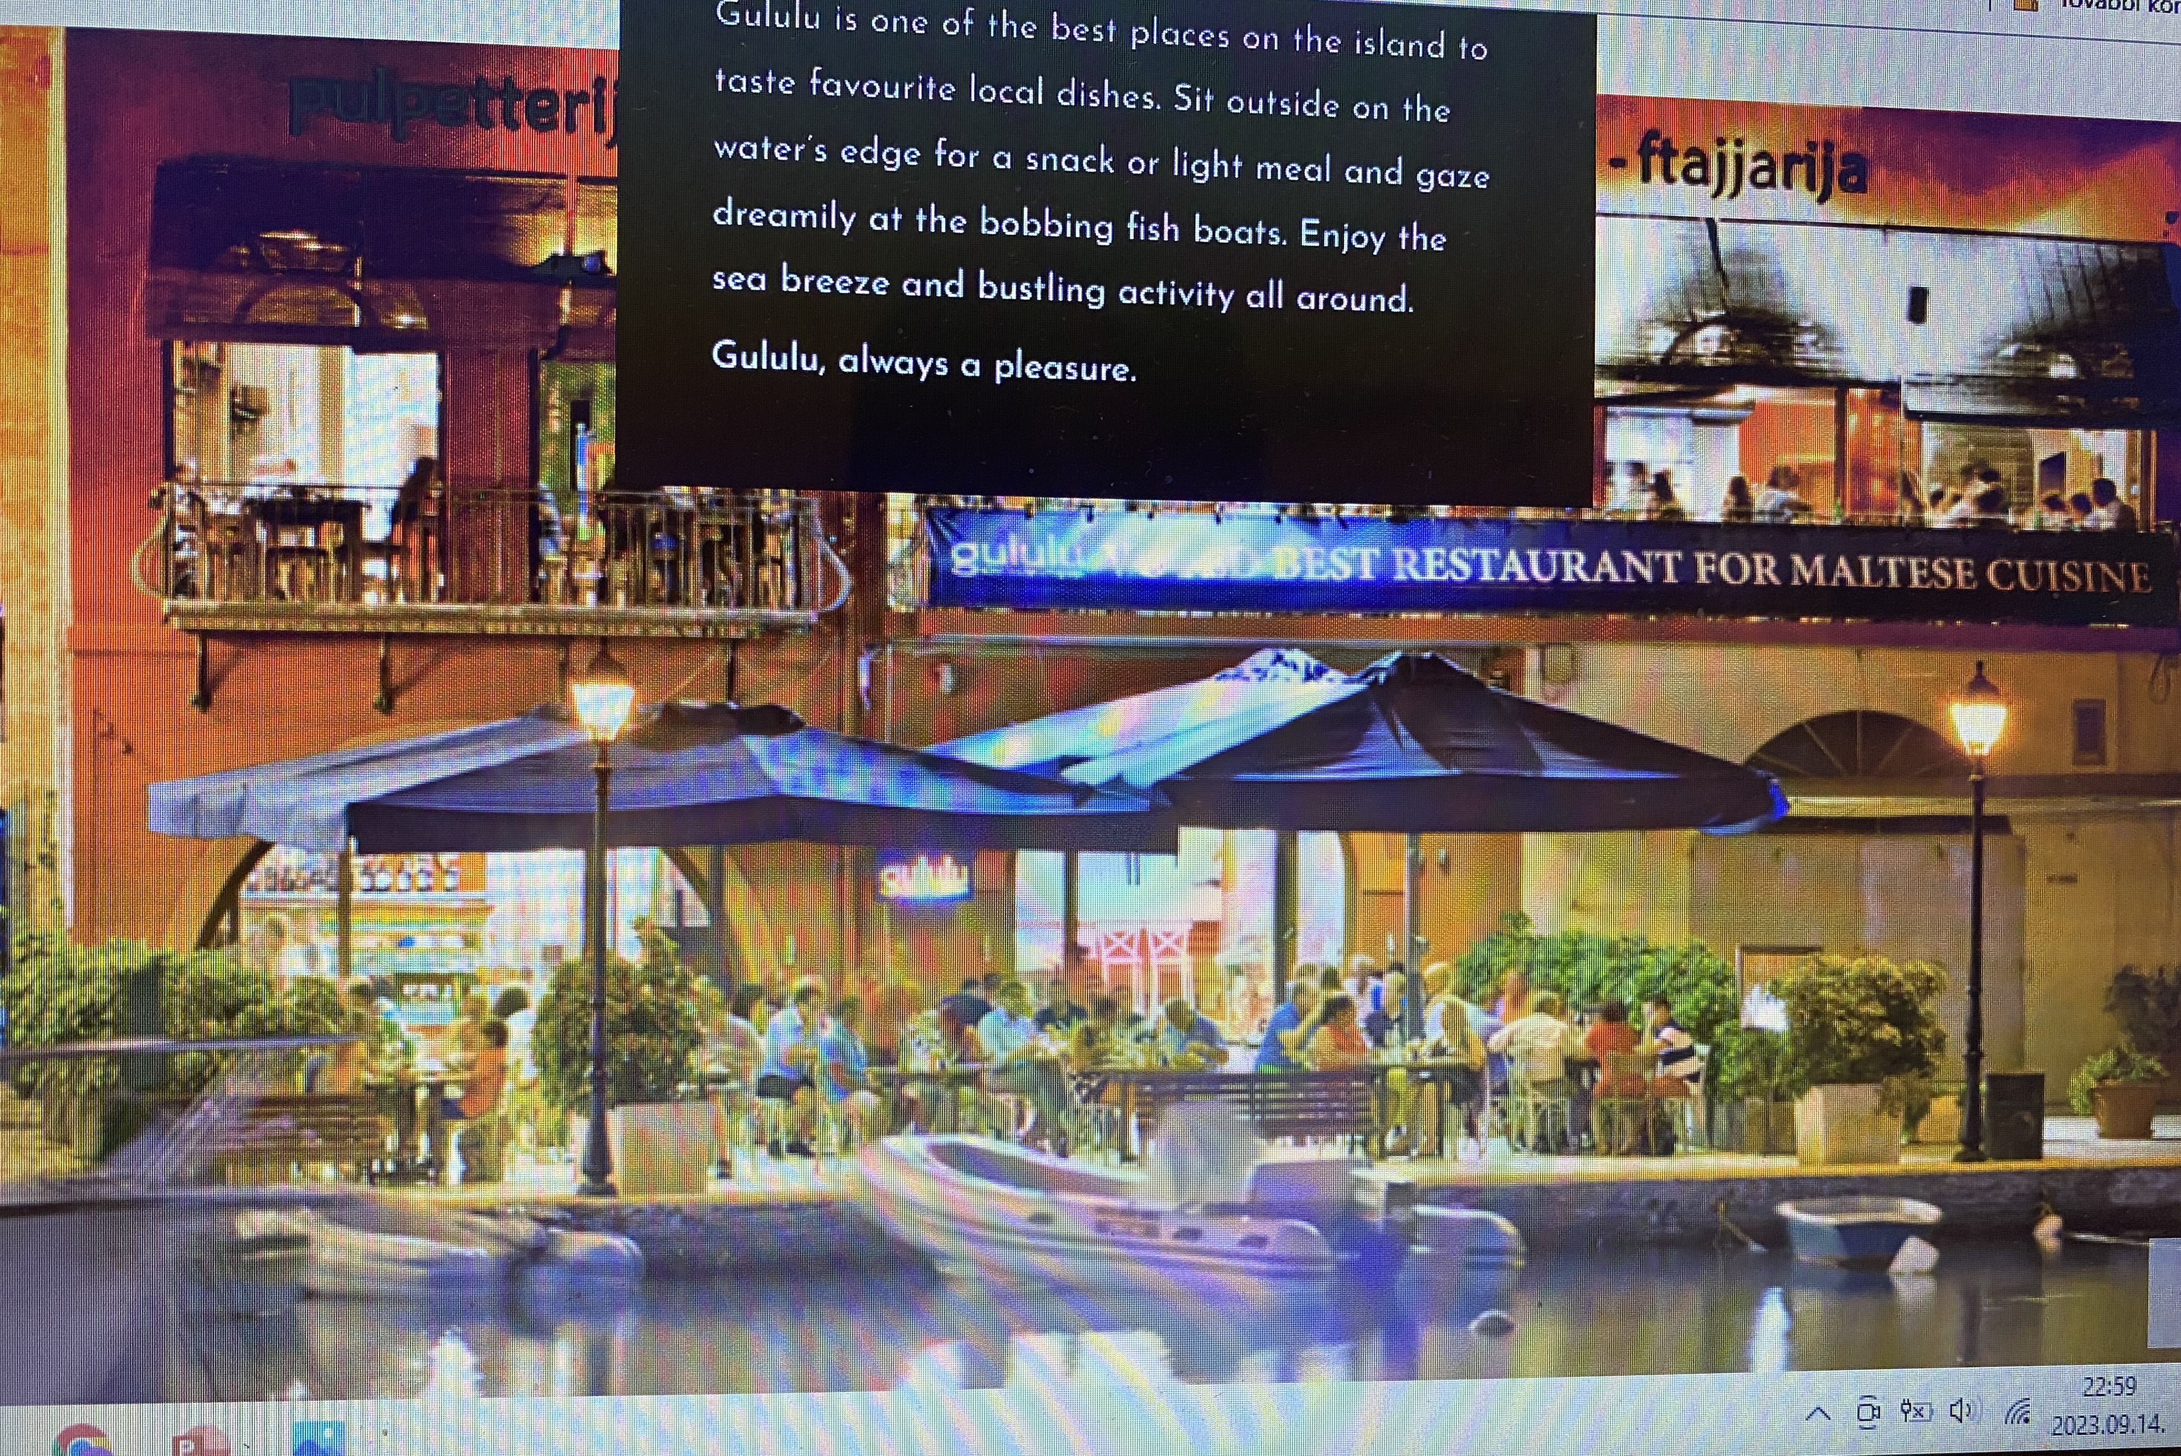
Élmények
Rabat és Mdina;
Valletta és a Három város
Gozó – Blue Grottó laguna
Beépített balkonok (arab hatás!!)
Marsaxlokk
GULULU Traditional Maltese Restaurant

Slide 20
Az új osztályotok képeinek forrásai:
https://hu.yptpmagazine.com/why-has-emma-watson-been-getting-clued-up-on-pregnancy-and-birth
https://www.britannica.com/biography/Johnny-Depp
https://www.nbcsports.com/olympics/news/michael-phelps-swimming-hall-of-fame
https://www.rottentomatoes.com/celebrity/justin_timberlake
https://mubi.com/en/cast/tom-cruise
https://api.time.com/wp-content/uploads/2015/10/gettyimages-128614304.jpg
https://pixabay.com/hu/vectors/leonardo-da-vinci-portr%C3%A9-6476535/
https://www.britannica.com/biography/Jamie-Oliver
https://en.wikipedia.org/wiki/Pablo_Picasso#/media/File:Portrait_de_Picasso,_1908.jpg
http://netpedia.hu/steve-jobs
https://www.britannica.com/biography/Jennifer-Aniston
https://www.fosterclub.com/blog/foster-famous/john-lennon
https://www.nmspacemuseum.org/inductee/walter-elias-disney/
https://www.biography.com/inventors/alexander-graham-bell
https://hu.wikipedia.org/wiki/Winston_Churchill_%28minisztereln%C3%B6k%29
https://www.britannica.com/biography/Agatha-Christie
https://people.com/style/cher-opens-up-about-aging-in-new-interview/
https://www.koloknet.hu/szulo-es-gyerekneveles/8-hires-aspergeres-akikre-felnez-a-vilag/

Slide 21
Köszönjük a figyelmet!
Bódisné Gémes Edit
Czupy Szilvia
Szentiványi Judit

